Slide 1



SISTEMA DE RECOMENDACIÓN DE SITIOS TURISTICOS Y COMERCIO PARA EL MUNICIPIO DE GINEBRA (VALLE)
Autores: Andrés Felipe Medina Tascón
Oscar Alexander Ruiz Palacio
Tutor: Ms.c Royer David Estrada Esponda. Ing.

Slide 2

Tabla de contenido
Descripción del problema.
Formulación del problema.
Objetivo General.
Objetivos Específicos.
Marco Referencial.
Marco Conceptual.
Metodología.
Resultado.
Conclusiones.
Impactos sociales y económicos.
Bibliografía.

Slide 3
Descripción del problema
El municipio de Ginebra, ubicado en el Valle del Cauca, cuenta con una cantidad considerable de turistas cada fin de semana y festividades, lo que hace que el turismo sea uno de los grandes atractivos que posee el municipio, siendo un destino gastronómico, cultural y natural.

Slide 4

Formulación del Problema
¿Cómo promover el turismo en el municipio de Ginebra por medio de un sistema de recomendación que pueda ser usado desde dispositivos móviles?

Slide 5

Objetivo General
Desarrollar un prototipo de sistema de recomendación que pueda ser usado por medio de dispositivos móviles para promover el turismo en el municipio de Ginebra.

Slide 6
Objetivos Específicos
Caracterizar los sitios y eventos del municipio de Ginebra.
Determinar el tipo de sistema de recomendación y los algoritmos a utilizar.
Implementar un prototipo de una aplicación móvil que permita consumir y ofrecer la información sobre los sitios y eventos del municipio de Ginebra.
Implementar un prototipo de sistema de recomendación para los sitios y eventos del municipio de Ginebra.
Evaluar las recomendaciones emitidas por el sistema de recomendación conforme a la retroalimentación de los usuarios de la aplicación.

Slide 7
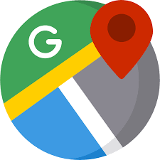

Marco Referencial
DataEco.
Google Maps.
Foursquare.

Slide 8
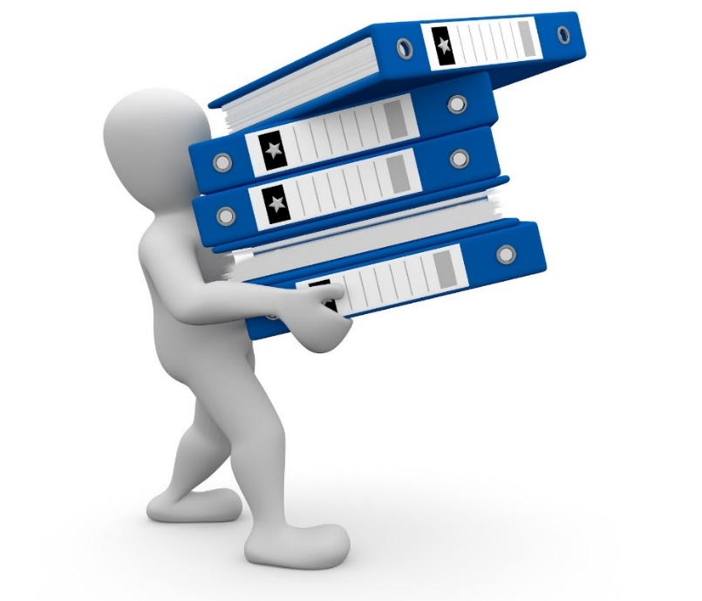
Marco Conceptual
Gestión Turística.
Dispositivos y Aplicaciones móviles.
Metodologías de Desarrollo de aplicaciones móviles.
Sistemas de Recomendación.

Slide 9
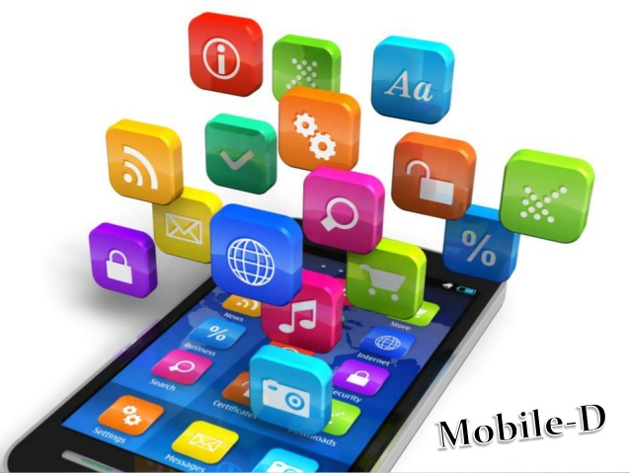
Metodología
Investigación aplicada de tipo tecnológico.
Mobile-D:
Exploración.
Inicialización.
Producción.
Estabilización.
Pruebas.

Slide 10


Resultados Finales
Caracterización de la Información recolectada para poder alimentar la Base de Datos
Elección de la técnica de Sistema de Recomendación implementado.
Artefactos de diseño de la aplicación móvil, código fuente, y aplicación móvil disponible en la Play Store en versión beta.

Slide 11

Resultados Finales
Implementación de un prototipo de Sistema de Recomendación.
Pruebas realizadas para medir la precisión y exhaustividad del Sistema de Recomendación.

Slide 12
Conclusiones Finales
Ausencia de datos de los diferentes sitios.
Debido a las condiciones de la aplicación, se implementó un sistema de recomendación basado en contenido con el algoritmo TF-IDF.
Las recomendaciones generadas fueron
de agrado para los usuarios, sin embargo, no
se están tomando en cuenta todos los
sitios que podrían llegar a gustar a los usuarios.
Se logró implementar la aplicación móvil en
el tiempo estipulado para el desarrollo del trabajo.

Slide 13
Impactos Sociales
Favorecer el ecosistema para la consolidación de nuevas unidades comerciales en el municipio de Ginebra en el Valle del Cauca.
Fortalecer la comunicación entre prestadores de servicios turísticos y consumidores finales, de este modo favorecer las relaciones comerciales de ambas partes.

Slide 14
Impactos Económicos
Disminuir costos de adquisición de nuevos clientes para los comerciantes, gracias a la capacidad funcional de la aplicación móvil.
Consolidar relaciones más redituables entre los visitantes y los turistas por medio del aumento de la recompra.

Slide 15
Bibliografía
V. Zuluaga et al., “Creación de un dataset sobre ecoturismo de los municipios de Riofrío y Tuluá para publicar en la Web de Datos,” 2016.
I. N. Alfaro, “7 Beneficios de Utilizar Google Map en el Negocio,” 2014. [Online]. Available: http://nessware.net/7-beneficios-de-utilizar-google-map-en-el-negocio/. [Accessed: 03-May-2018].
Dennis Crowley y Naveen Selvadurai, “Foursquare, red social basada en servicios de localización que incorpora elementos de juego.,” 2009. [Online]. Available: https://es.foursquare.com/. [Accessed: 03-May-2018].
P. Toral, “Las apps como instrumento de información y promoción turística,” Univ. Oviedo, p. 60.
A. B. Alonso, I. F. Artime, M. Á. Rodríguez, R. G. Baniello, and E. P. S. I. G. I. De Telecomunicación, “Dispositivos móviles.”
Y. D. Amaya Balaguera, “Metodologías ágiles en el desarrollo de aplicaciones para dispositivos móviles,” Rev. Tecnol. | J. Technol., vol. 12 número, pp. 111–124.
F. Ricci, L. Rokach, B. Shapira, and P. B. Kantor, Recommender Systems Handbook.

